Slide 1
初始阶段

Slide 2
用例图
描述用例名称、参与者、之间的关系

Slide 3
相关概念
对象：功能性需求
注重文字而非制图
为系统及其环境提供良好的语境图[context diagram]
强调用户的目标和观点

Slide 4
详述
Use Case Name
范围[Scope]
级别[Level]
主要参与者[Primary Actor]
涉众及其关注点[Stakeholders and Interests]
前置条件[Preconditions]
成功保证（后置条件）[Success Guarantee]
主成功场景[Main Success Scenario]
扩展[Extensions]
Special Requirements
Technology and Data Variations[变元] List
出现频率[Frequency of Occurrence]
未决问题[Miscellaneous]

Slide 5
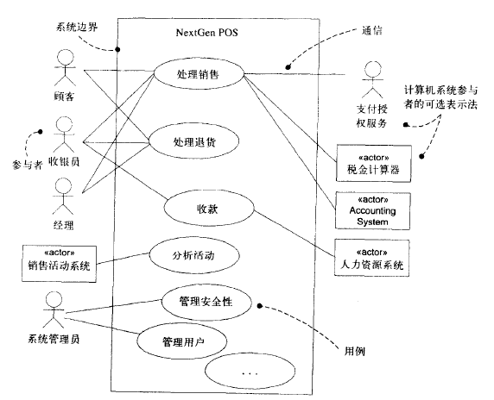

Slide 6
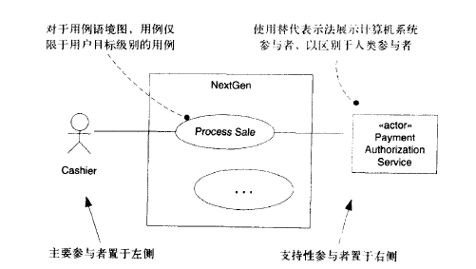

Slide 7
参与者：主要参与者/支持性参与者
人类参与者/计算机系统参与者
用例
通信
系统边界

Slide 8
细化迭代1

Slide 9
领域模型
领域对象或概念类
概念类之间的关联
概念类的属性

Slide 10
相关概念
范围：场景
对领域内的概念类或现实世界中的对象的可视化表示//即 不是软件类
可视化字典
没有定义操作的类图

Slide 11
与其他制品的联系
概念类、术语、概念、属性、关联：
来自用例文本
经历状态变化的领域对象、属性、关联：
影响操作契约
某些术语的精化：
词汇表
设计模型中的某些软件名称

Slide 12
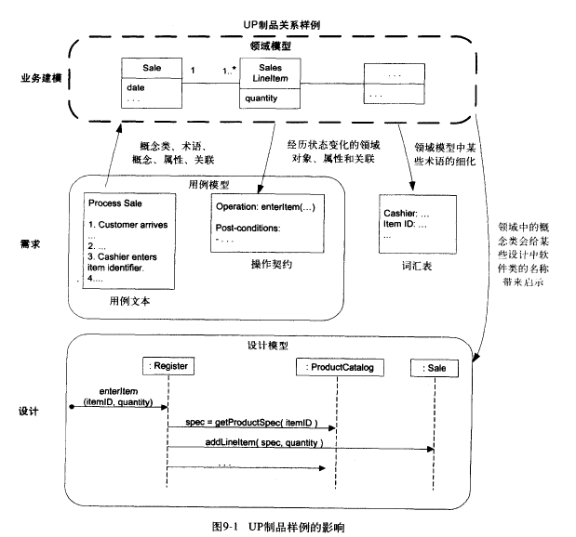

Slide 13
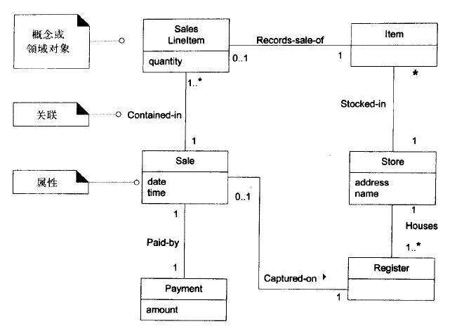

Slide 14
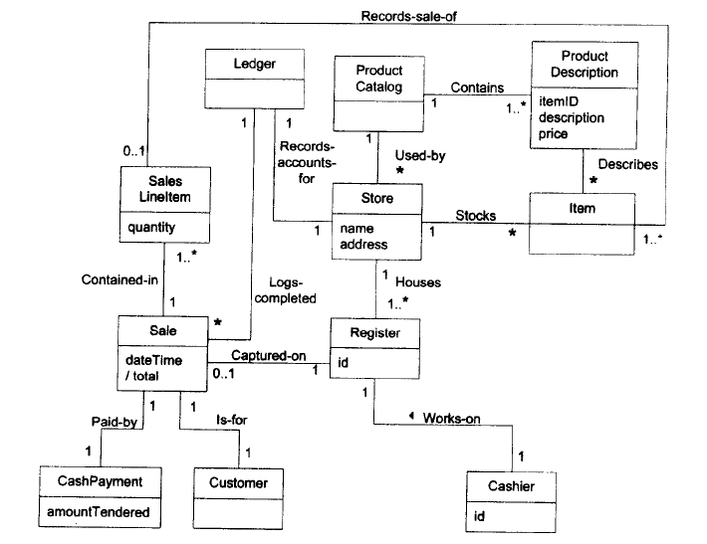

Slide 15
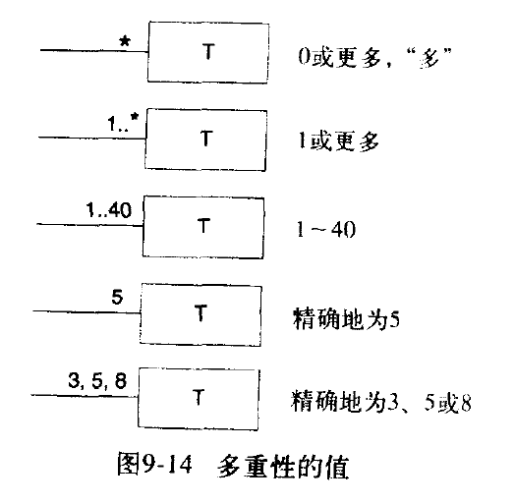
多重性[multiplicity]

Slide 16
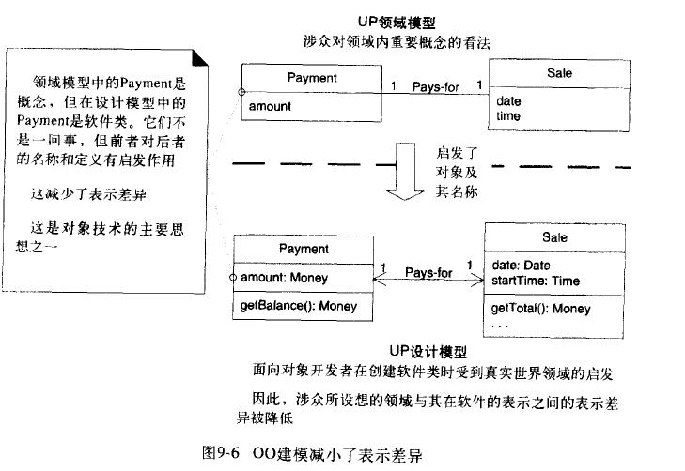
设计类图
vs
分析类图
区别：
有无具体方法&数据类型
面向现实/软件世界

Slide 17
系统顺序图
[SSD，System Sequence Diagram]
对于一个特定场景
与系统相关的输入和输出

Slide 18
与其他制品的联系
系统操作：
在操作契约中进行分析
在词汇表中进行描述（参数和返回值的细节）
作为设计模型的启动事件（顺序图的创始消息）

Slide 19
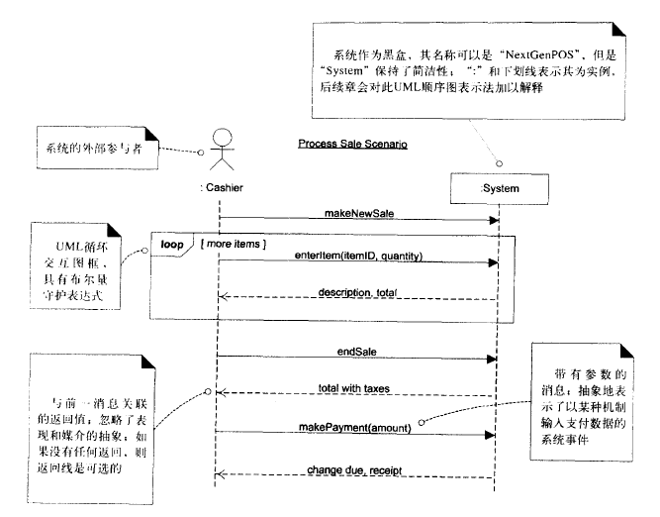

Slide 20
系统外部参与者 :xx
系统 :system
信息（可带参数）
与前一消息关联的返回值
循环&bool守护量

Slide 21
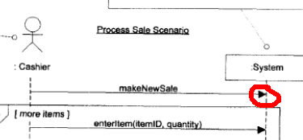
What is true about messages in scenarios? ( )
B. The operation of the called object.
消息（箭头）上的操作是called（被箭头指向）的对象做的

Slide 22
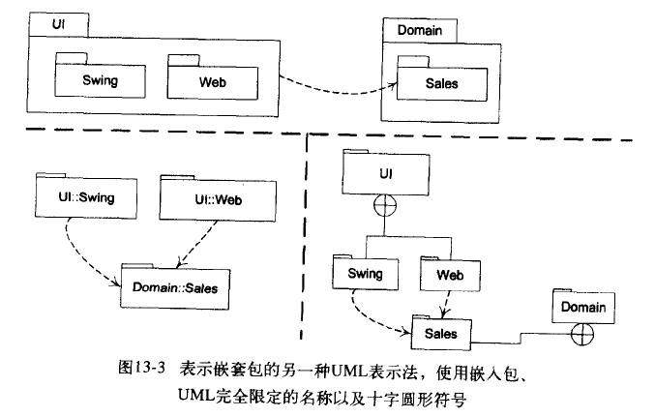
UML包图
用来组织元素
依赖线：
虚线，箭头指向被依赖的包
考题：
A dependency between packages indicates that some element in the dependent package depends on some element(s) in the independent package.包之间的依赖关系表示依赖包中的某个元素依赖于独立包中的某个元素。

Slide 23
与其他制品的联系
补充规约中捕获的约束和非功能性需求影响了逻辑架构

Slide 24
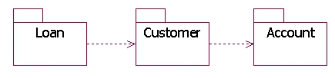
1． 根据下图阐述包之间的关系。改动Account包中的元素时，需要注意什么问题。
答案:
Loan包依赖于Customer包，Customer包依赖于Account包。
对Account包中的元素做了修改后需要检查Customer包中的元素是否需要做相应的修改，如果是，则还要检查Loan包中的元素是否要做相应的修改，否则不需要再检查Loan包中的元素是否要做相应的修改

Slide 25
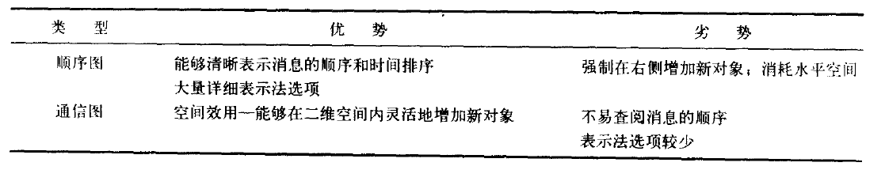
UML交互图

Slide 26
属性
描述对象间通过消息的交互
动态对象建模（静态对象建模：类图）

Slide 27
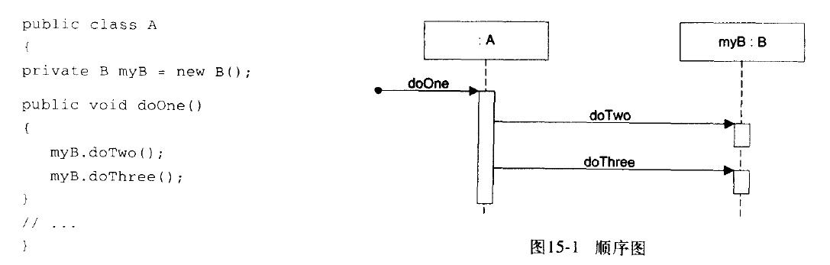
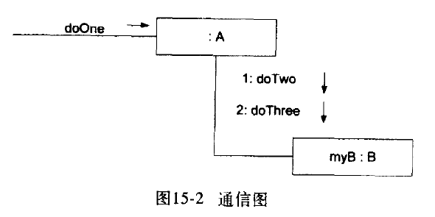

Slide 28
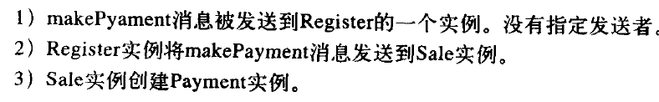
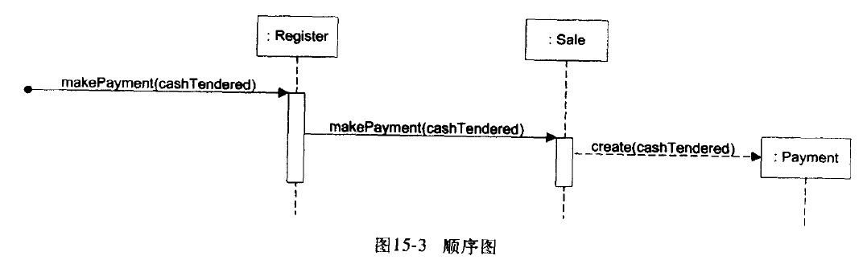
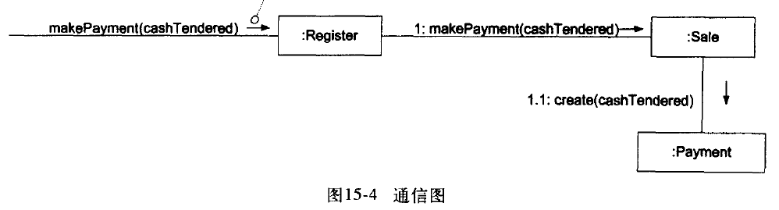

Slide 29
UML顺序图

Slide 30
与其他制品的联系
对象名：来自领域模型
创始消息：来自时序图（SSD）

Slide 31
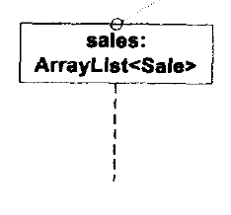
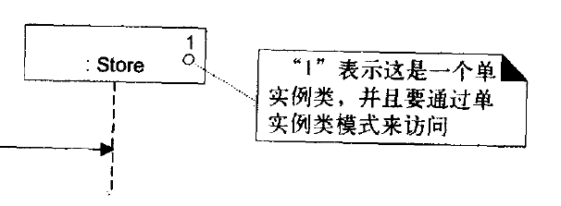
sales：实例
ArrayList：类
Sale：对象
单实例类

Slide 32
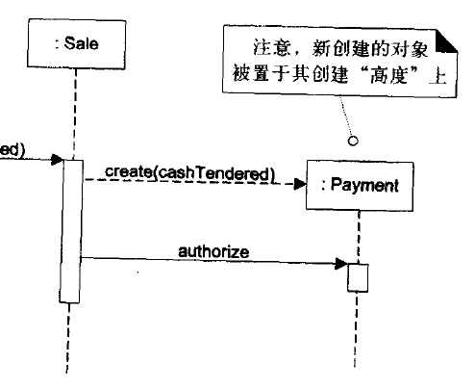
创建对象
虚线
不同的高度
常用create函数名

Slide 33
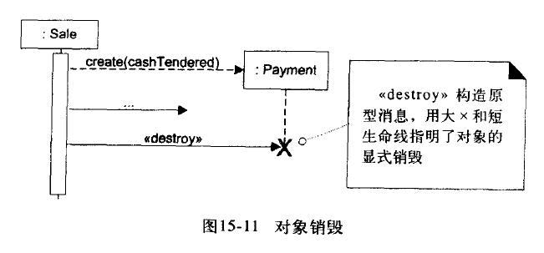
销毁对象
×
《destroy》

Slide 34
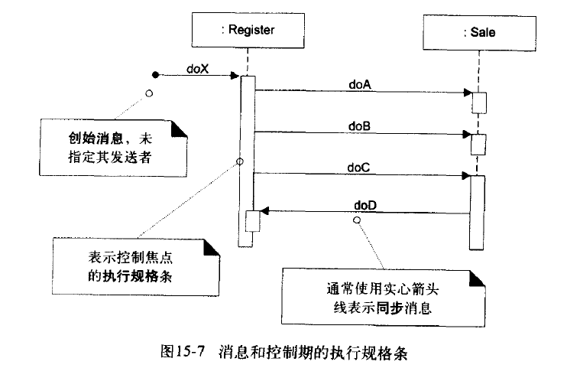
创始消息[found message]
执行规格条[execution specification bar]

Slide 35
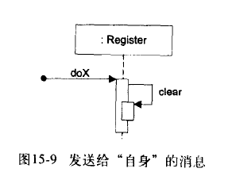
Messages to "self"

Slide 36
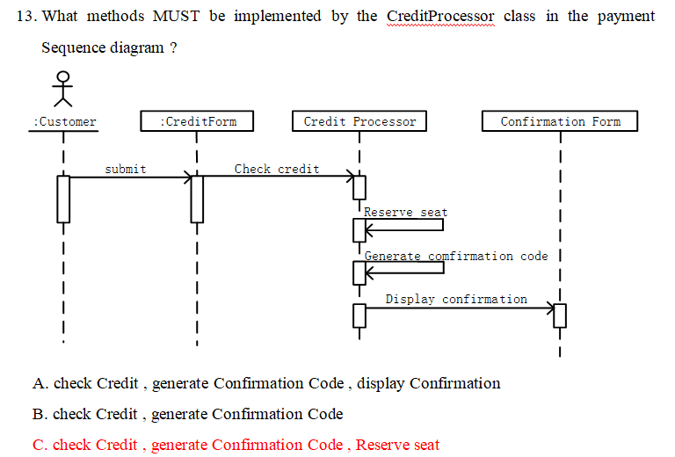

Slide 37
考题：Although the communication diagram has the same semantic with the sequence diagram they have different representations. T
语法相同，语义不同

Slide 38
UML通信图
又称协作图[Collaboration]

Slide 39
UML类图

Slide 40
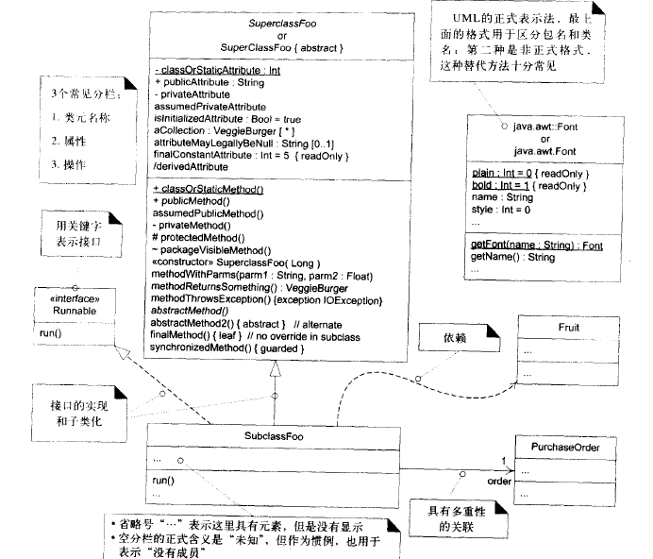
可见性标志：
+
-
四种箭头：
实现接口（大箭头虚线）
继承父类（大箭头实线）
依赖（小箭头虚线）
关联（小箭头实线）
（↑有名称）

Slide 41
与其他制品的联系
类的名字：参考领域模型、和交互图一致
类的属性：参考领域模型
类的操作：来自交互图
关联（名字、多重度）：参考领域模型

Slide 42
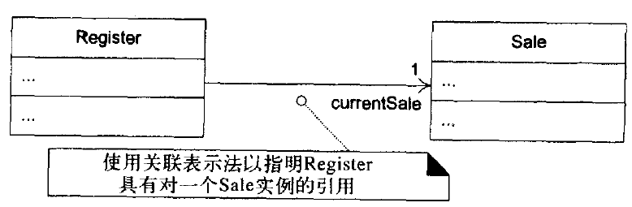
关联

Slide 43
依赖
描述对象之间的变量、静态方法的依赖
A依赖B：如果B发生变化，A也会受影响
eg.A接收B类对象作为参数
eg.A调用B类的静态方法

Slide 44
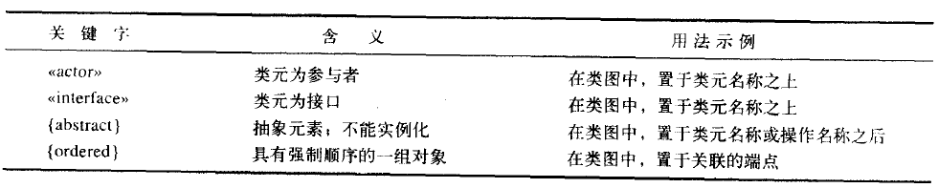
关键字
操作是声明，方法是实现

Slide 45
老林说考：
给定代码，画类图

Slide 46
智能台灯 类图怎么画
把题干上的名词，例如family child lamp这些找出来
然后是主要的类
然后要区分属性和类的区别
然后就开始先画这几个主要的类
分度就在于能不能看出来，child 和lamp之间应该画一个关联类record来记录它们的关系(因为一个child可能有几个lamp，一个Lamp可能拥有几个child)
然后还可以画一个抽象类lampcondition，然后派生出几种不同的状态的类....

Slide 47
细化迭代3

Slide 48
UML活动图

Slide 49
几点准则
用于参与者多/复杂过程，简单的用用例
所有动作节点抽象水平一致

Slide 50
老林说考：
根据6-8UC1画活动图

Slide 51
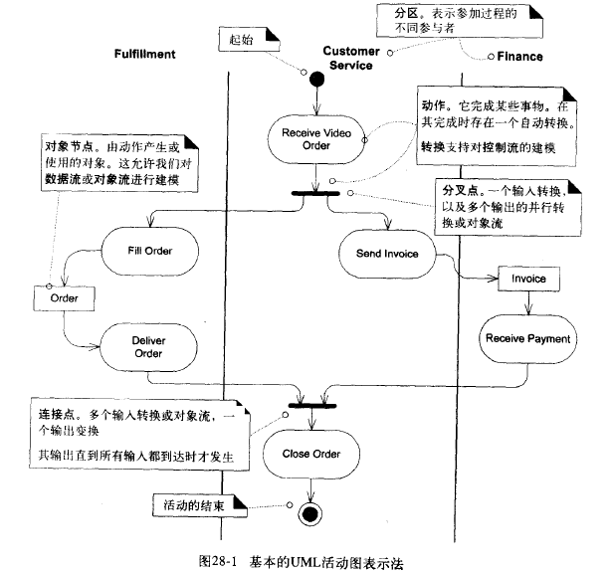

Slide 52
起始/结束
分区[partition] 参与者
动作/对象
分叉[fork]点/连接[merge]点

Slide 53
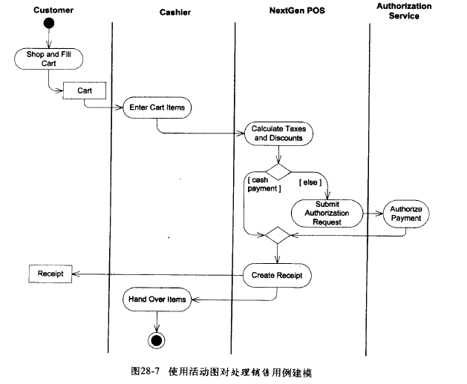

Slide 54
UML状态机图
[state machine diagram]

Slide 55
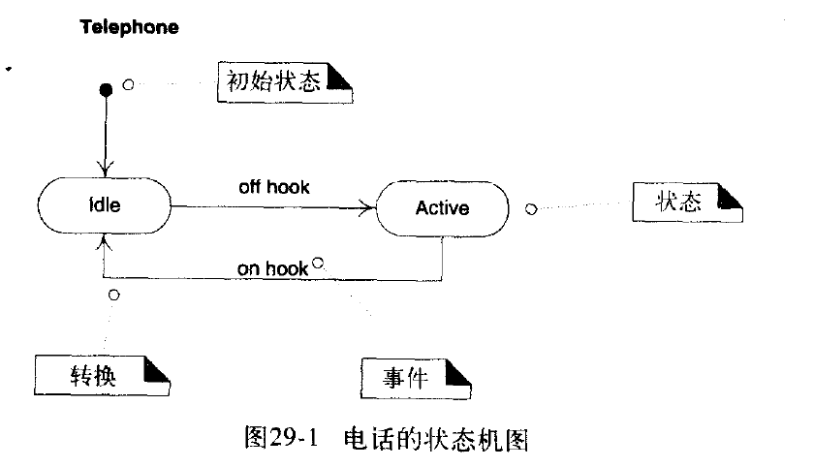

Slide 56
事件[event]
状态[state]
转换[transition]

Slide 57
状态无关[State-Independent]对象：
状态依赖[State-Dependent]对象：
对象对某事件不同状态的响应不同
对状态依赖对象建立状态机图
考题：It is worthwhile to draw a state chart diagram for every class you create. F
describe external system events that are recognized and handled by system operators in the context of a use case

Slide 58
老林说考
GoF-策略-找场景

Slide 59
